Slide 1
토이프로젝트
사용자매뉴얼
2023 Inzent
ECM Business Team
2023.06
ECM 사업팀 장재욱 매니저

Slide 2
01
등록
02
조회
03
사용자 설정
01 | 공통
02 | 수신
03 | 여신
01 | 공통
02 | 수신
03 | 여신
04 | 업무 상세 페이지
01 | 사용자 등록

Slide 3
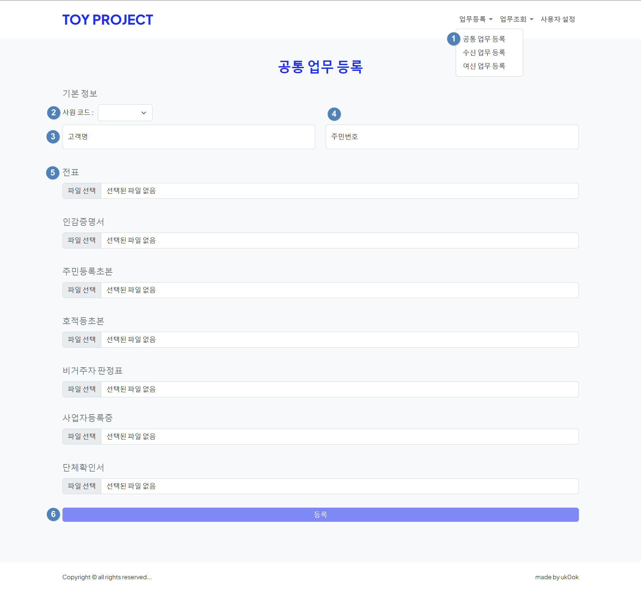
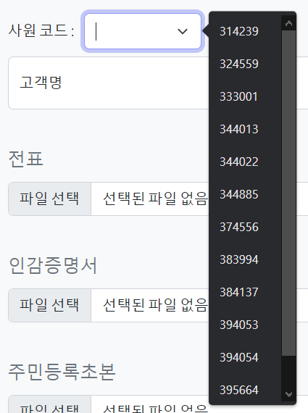
1. 이미지시스템 등록
등록 – 공통
공통 업무 등록 화면
화면설명
화면설명
화면설명
공통 업무 등록 화면 사용방법
① 메뉴에 있는 업무 등록의 공통 업무 등록 페이지를 누르면 해당 페이지로 이동한다.
② 사원코드는 DB에 존재하는 사용자(사원)들의 사원코드를 가져와 리스트로 보여준다.
* 사원코드를 입력하지 않으면 등록이 되질 않는다.
③고객의 이름을 작성하는 곳이다.
* 고객명을 입력하지 않으면 등록이 되질 않는다.
④ 고객의 주민번호를 입력하는 곳이다. 해당 주민번호를 통해 고객번호를 채번한다.
입력한 주민번호가 DB에 존재하면 해당 고객번호 가져와서 등록, DB에 존재하지 않으면 신규 채번한다.
* 주민번호를 입력하지 않으면 등록이 되질 않는다.
⑤ 이미지를 등록하는 곳이다.
⑥ 등록을 하기위한 버튼이다.
기본 정보들과 이미지들을 등록한다.
등록을 하면서 업무 키를 채번한다.
신규 채번 규칙
yyyyMMddHHmmss CO random(4)
공통 업무 등록 화면 사용방법
① 메뉴에 있는 업무 등록의 공통업무 등록 페이지를 누르면 해당 이동한다.
② 사원코드는 DB에 존재하는 사용자(사원)들의 사원코드를 가져와 리스트로 보여준다.
* 사원코드를 입력하지 않으면 등록이 되질 않는다.
③고객의 이름을 작성하는 곳이다.
* 고객명을 입력하지 않으면 등록이 되질 않는다.
④ 고객의 주민번호를 입력하는 곳이다. 해당 주민번호를 통해 고객번호를 채번한다.
입력한 주민번호가 DB에 존재하면 해당 고객번호 가져와서 등록, DB에 존재하지 않으면 신규 채번한다.
* 주민번호를 입력하지 않으면 등록이 되질 않는다.
⑤ 이미지를 등록하는 곳이다.
⑥ 등록을 하기위한 버튼이다.
기본 정보들과 이미지들을 등록한다.
등록을 하면서 업무 키를 채번한다.
채번 규칙
yyyyMMddHHmmss CO random(4)
공통 업무 등록 화면 사용방법
① 메뉴에 있는 업무 등록의 공통업무 등록 페이지를 누르면 해당 이동한다.
② 사원코드는 DB에 존재하는 사용자(사원)들의 사원코드를 가져와 리스트로 보여준다.
* 사원코드를 입력하지 않으면 등록이 되질 않는다.
③고객의 이름을 작성하는 곳이다.
* 고객명을 입력하지 않으면 등록이 되질 않는다.
④ 고객의 주민번호를 입력하는 곳이다. 해당 주민번호를 통해 고객번호를 채번한다.
입력한 주민번호가 DB에 존재하면 해당 고객번호 가져와서 등록, DB에 존재하지 않으면 신규 채번
* 주민번호를 입력하지 않으면 등록이 되질 않는다.
⑤ 이미지를 등록하는 곳이다.
⑥ 등록을 하기위한 버튼이다.
기본 정보들과 이미지들을 등록한다.

Slide 4
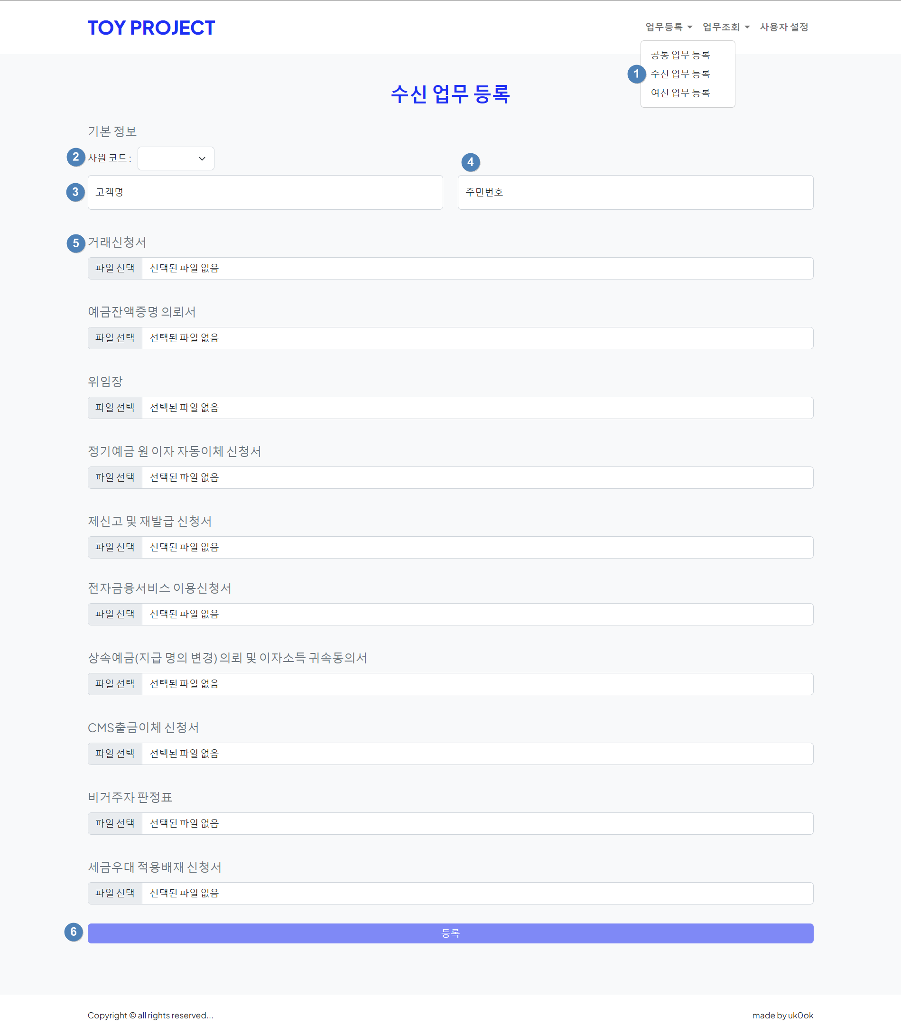
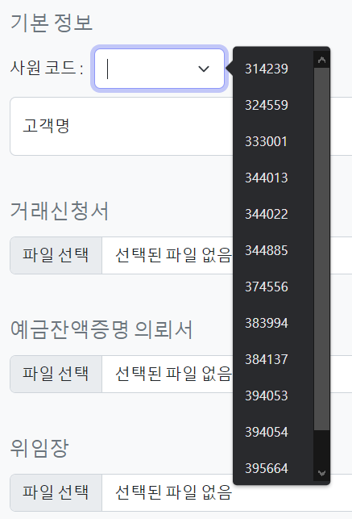
1. 이미지시스템 등록
등록 – 수신
수신 업무 등록 화면
화면설명
수신 업무 등록 화면 사용방법
① 메뉴에 있는 업무 등록의 수신 업무 등록 페이지를 누르면 해당 페이지로 이동한다.
② 사원코드는 DB에 존재하는 사용자(사원)들의 사원코드를 가져와 리스트로 보여준다.
* 사원코드를 입력하지 않으면 등록이 되질 않는다.
③고객의 이름을 작성하는 곳이다.
* 고객명을 입력하지 않으면 등록이 되질 않는다.
④ 고객의 주민번호를 입력하는 곳이다. 해당 주민번호를 통해 고객번호를 채번한다.
입력한 주민번호가 DB에 존재하면 해당 고객번호 가져와서 등록, DB에 존재하지 않으면 신규 채번한다.
* 주민번호를 입력하지 않으면 등록이 되질 않는다.
⑤ 이미지를 등록하는 곳이다.
⑥ 등록을 하기위한 버튼이다.
기본 정보들과 이미지들을 등록한다.
등록을 하면서 업무 키를 채번한다.
신규 채번 규칙
yyyyMMddHHmmss DP random(4)

Slide 5
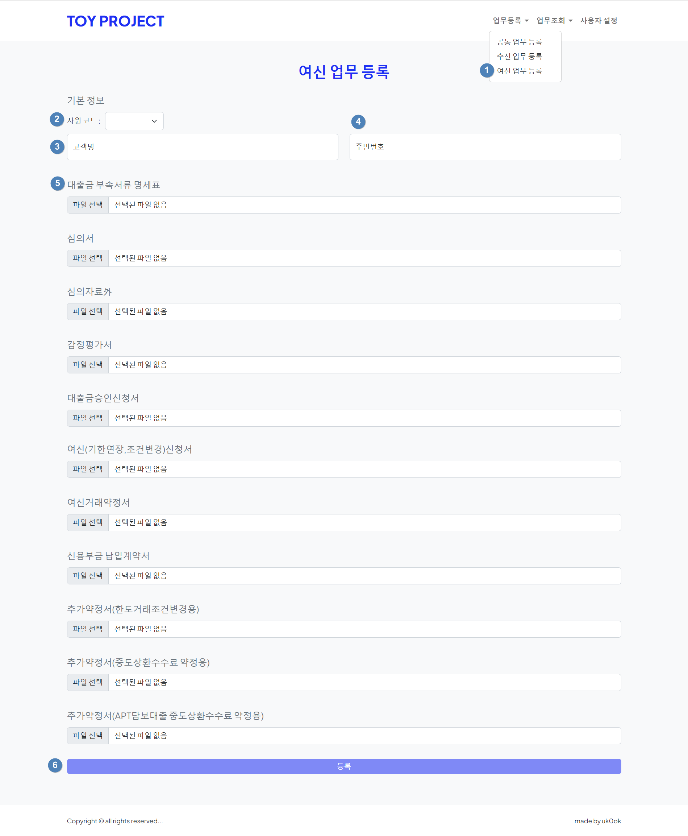
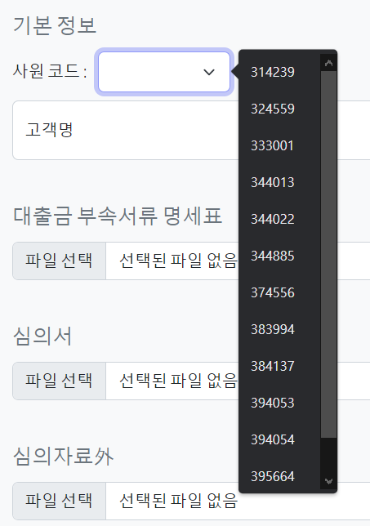
1. 이미지시스템 등록
등록 – 여신
여신 업무 등록 화면
화면설명
여신 업무 등록 화면 사용방법
① 메뉴에 있는 업무 등록의 여신 업무 등록 페이지를 누르면 해당 페이지로 이동한다.
② 사원코드는 DB에 존재하는 사용자(사원)들의 사원코드를 가져와 리스트로 보여준다.
* 사원코드를 입력하지 않으면 등록이 되질 않는다.
③고객의 이름을 작성하는 곳이다.
* 고객명을 입력하지 않으면 등록이 되질 않는다.
④ 고객의 주민번호를 입력하는 곳이다. 해당 주민번호를 통해 고객번호를 채번한다.
입력한 주민번호가 DB에 존재하면 해당 고객번호 가져와서 등록, DB에 존재하지 않으면 신규 채번한다.
* 주민번호를 입력하지 않으면 등록이 되질 않는다.
⑤ 이미지를 등록하는 곳이다.
⑥ 등록을 하기위한 버튼이다.
기본 정보들과 이미지들을 등록한다.
등록을 하면서 업무 키를 채번한다.
신규 채번 규칙
yyyyMMddHHmmss LN random(4)

Slide 6
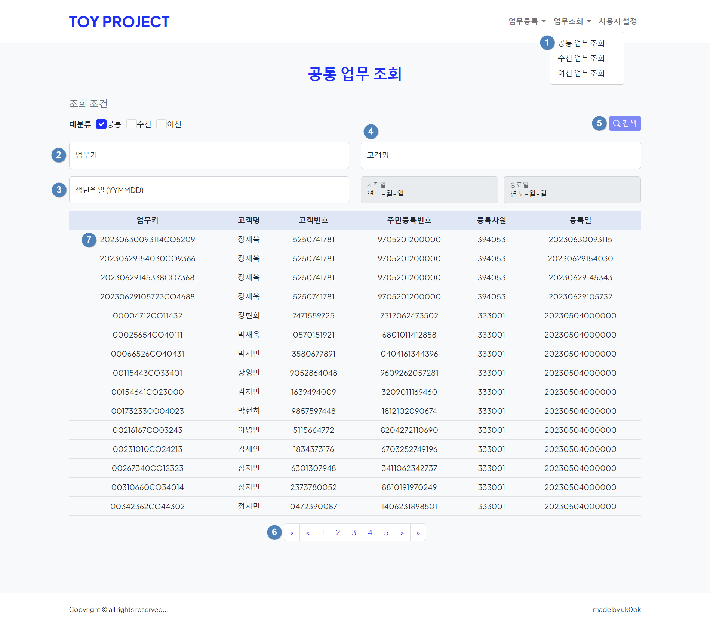
2. 이미지시스템 조회
조회 – 공통
공통 업무 조회 화면
화면설명
공통 업무 조회 화면 사용방법
① 메뉴에 있는 업무 조회의 공통 업무 조회 페이지를 누르면 해당 페이지로이동한다.
조회는 한 페이지에 15건 씩으로 고정 설정
② ③ ④ 원하는 조회 조건을 입력하여 조회 한다. 단, 대분류 조건은 고정으로 선택되어있다.
⑤ 조회 조건에 값을 입력하고 검색 버튼을 누르면 해당 조건에 대한 결과들이 테이블 목록에 표시 된다.
⑥ 페이징 처리를 한 버튼들이다.
<<, >> : 처음 및 마지막으로 이동하기 위한 버튼
<, > : 5페이지 씩 넘기는 버튼
페이징 버튼은 조회 수에 따라 변한다.
⑦ 업무키를 클릭하게 되면 해당 업무키에 대한 이미지들의 목록을 조회 할 수 있다.
업무 조회 페이지는 조회 마지막에서 자세히 다룰 예정

Slide 7
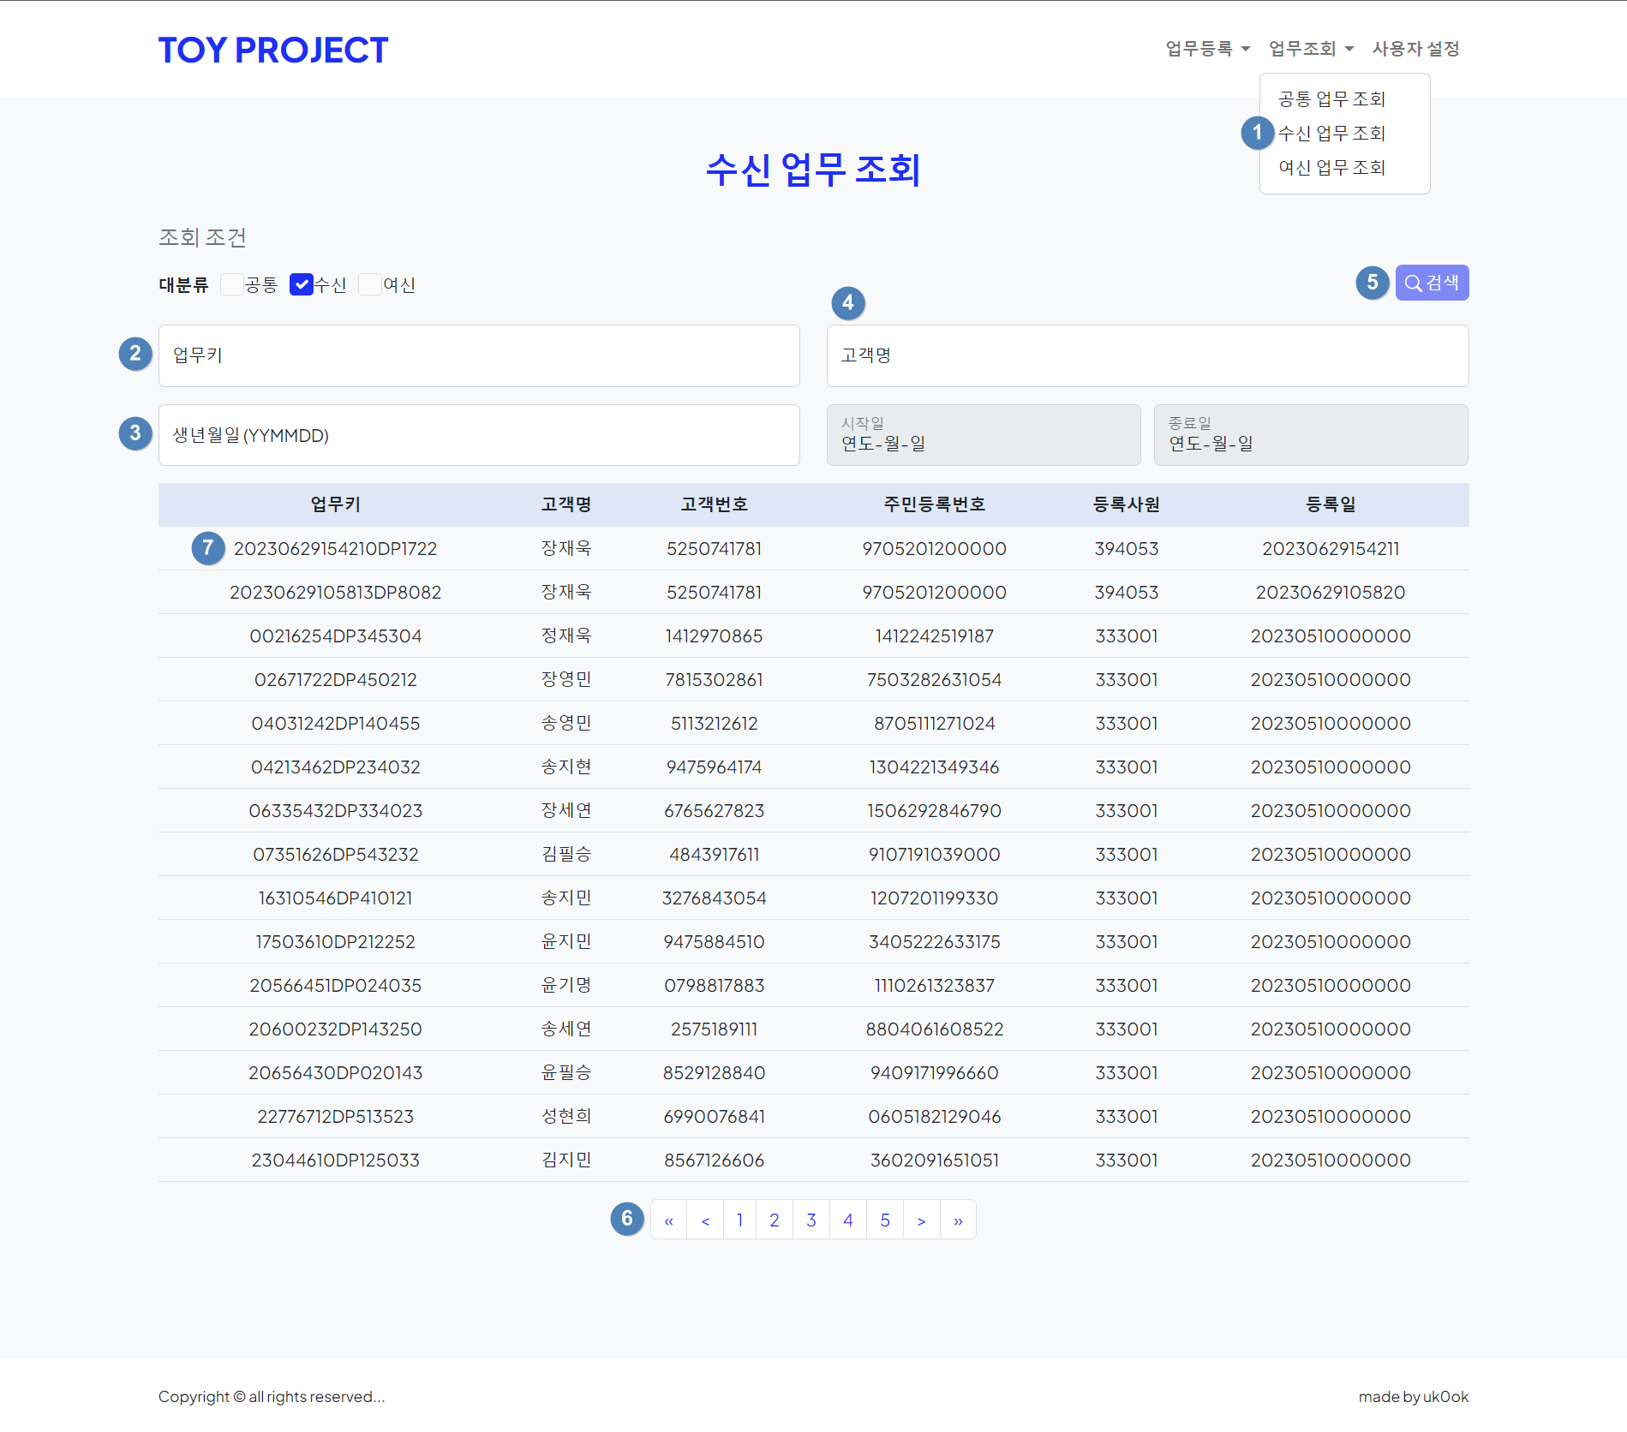
2. 이미지시스템 조회
조회 – 수신
수신 업무 조회 화면
화면설명
수신 업무 조회 화면 사용방법
① 메뉴에 있는 업무 조회의 수신 업무 조회 페이지를 누르면 해당 페이지로이동한다.
조회는 한 페이지에 15건 씩으로 고정 설정
② ③ ④ 원하는 조회 조건을 입력하여 조회 한다. 단, 대분류 조건은 고정으로 선택되어있다.
⑤ 조회 조건에 값을 입력하고 검색 버튼을 누르면 해당 조건에 대한 결과들이 테이블 목록에 표시 된다.
⑥ 페이징 처리를 한 버튼들이다.
<<, >> : 처음 및 마지막으로 이동하기 위한 버튼
<, > : 5페이지 씩 넘기는 버튼
페이징 버튼은 조회 수에 따라 변한다.
⑦ 업무키를 클릭하게 되면 해당 업무키에 대한 이미지들의 목록을 조회 할 수 있다.
업무 조회 페이지는 조회 마지막에서 자세히 다룰 예정

Slide 8
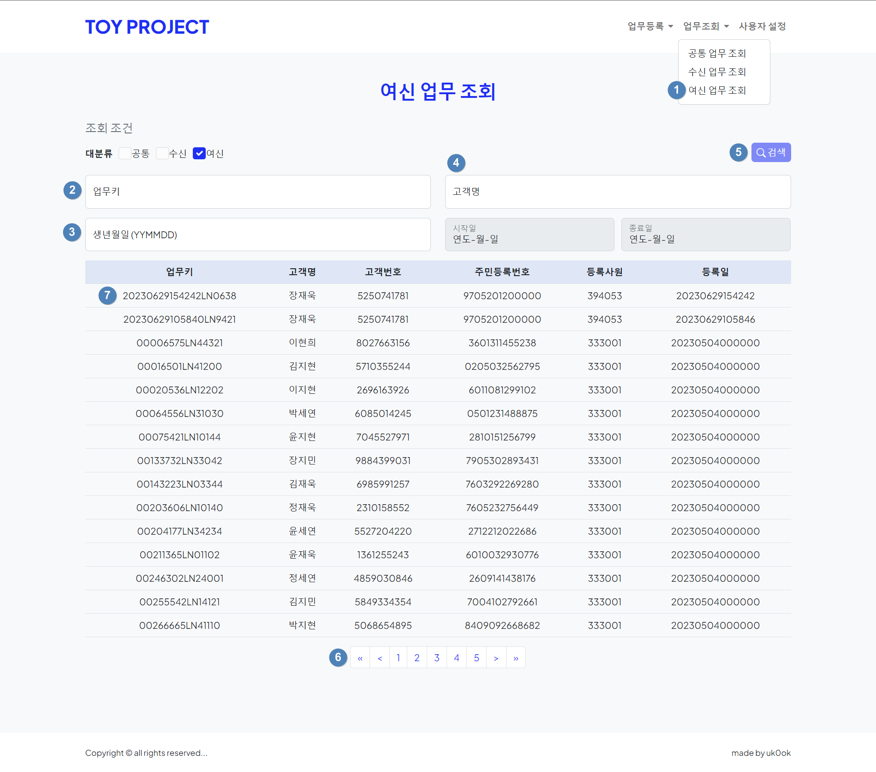
2. 이미지시스템 조회
조회 – 여신
여신 업무 조회 화면
화면설명
여신 업무 조회 화면 사용방법
① 메뉴에 있는 업무 조회의 여신 업무 조회 페이지를 누르면 해당 페이지로이동한다.
조회는 한 페이지에 15건 씩으로 고정 설정
② ③ ④ 원하는 조회 조건을 입력하여 조회 한다. 단, 대분류 조건은 고정으로 선택되어있다.
⑤ 조회 조건에 값을 입력하고 검색 버튼을 누르면 해당 조건에 대한 결과들이 테이블 목록에 표시 된다.
⑥ 페이징 처리를 한 버튼들이다.
<<, >> : 처음 및 마지막으로 이동하기 위한 버튼
<, > : 5페이지 씩 넘기는 버튼
페이징 버튼은 조회 수에 따라 변한다.
⑦ 업무키를 클릭하게 되면 해당 업무키에 대한 이미지들의 목록을 조회 할 수 있다.
업무 조회 페이지는 조회 마지막에서 자세히 다룰 예정

Slide 9
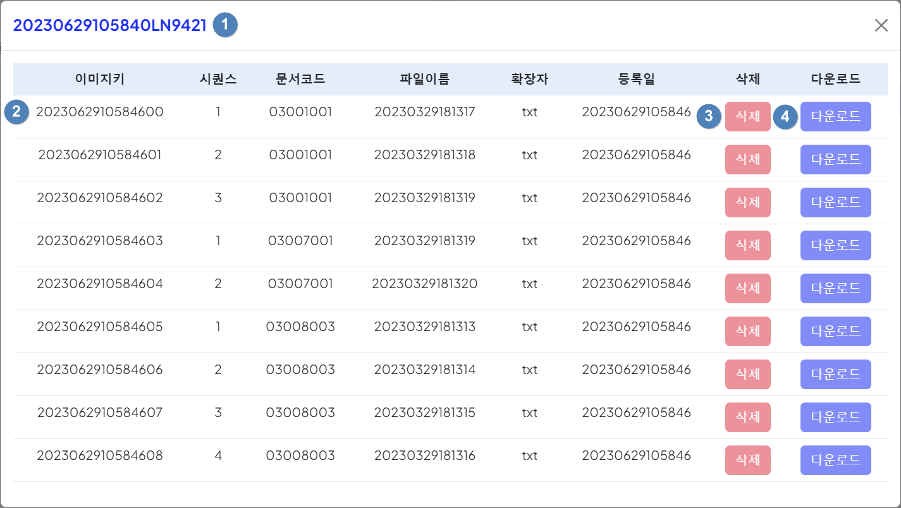

2. 이미지시스템 조회
조회 – 업무 상세 페이지
업무 상세 페이지
화면설명
공통 업무 페이지 사용방법
해당 화면은 조회 페이지에서 업무키를 클릭하면 모달 창으로 화면에 띄워진다.
화면의 이미지는 IMAGE_TB의 DEL_YN이 N인 값들만 띄워지게 되어있다.
① 클릭한 해당 업무키를 상단에 띄워주어 어떤 업무에 대한 이미지 조회인지 알게 해준다.
② 이미지 키를 누르면 jpg, jpeg, png, pdf, txt에 해당하는 파일들을 보여준다. 하지만 exel 파일이나 ppt, hwp 등의 파일은 열리지 않는다.
③ 삭제 버튼을 누르면 삭제할 것인지 확인하는 confirm창이 뜨며,
확인을 누르면 IMAGE_TB의 DEL_YN의 컬럼의 값 N이 Y로 변하면서 다시 조회 할 때 보이지 않게 된다. (업무상 삭제 처리)
④ 다운로드 버튼을 누르면 다운로드 할 것인지 확인하는 confir창이 뜨며, 확인을 누르면 xtorm_api의 download를 사용하여 임시 폴더에 다운로드를 받고, 그 다운로드 된 파일을 로컬에 파일이름.확장자의 이름으로 다운로드를 한다.

Slide 10
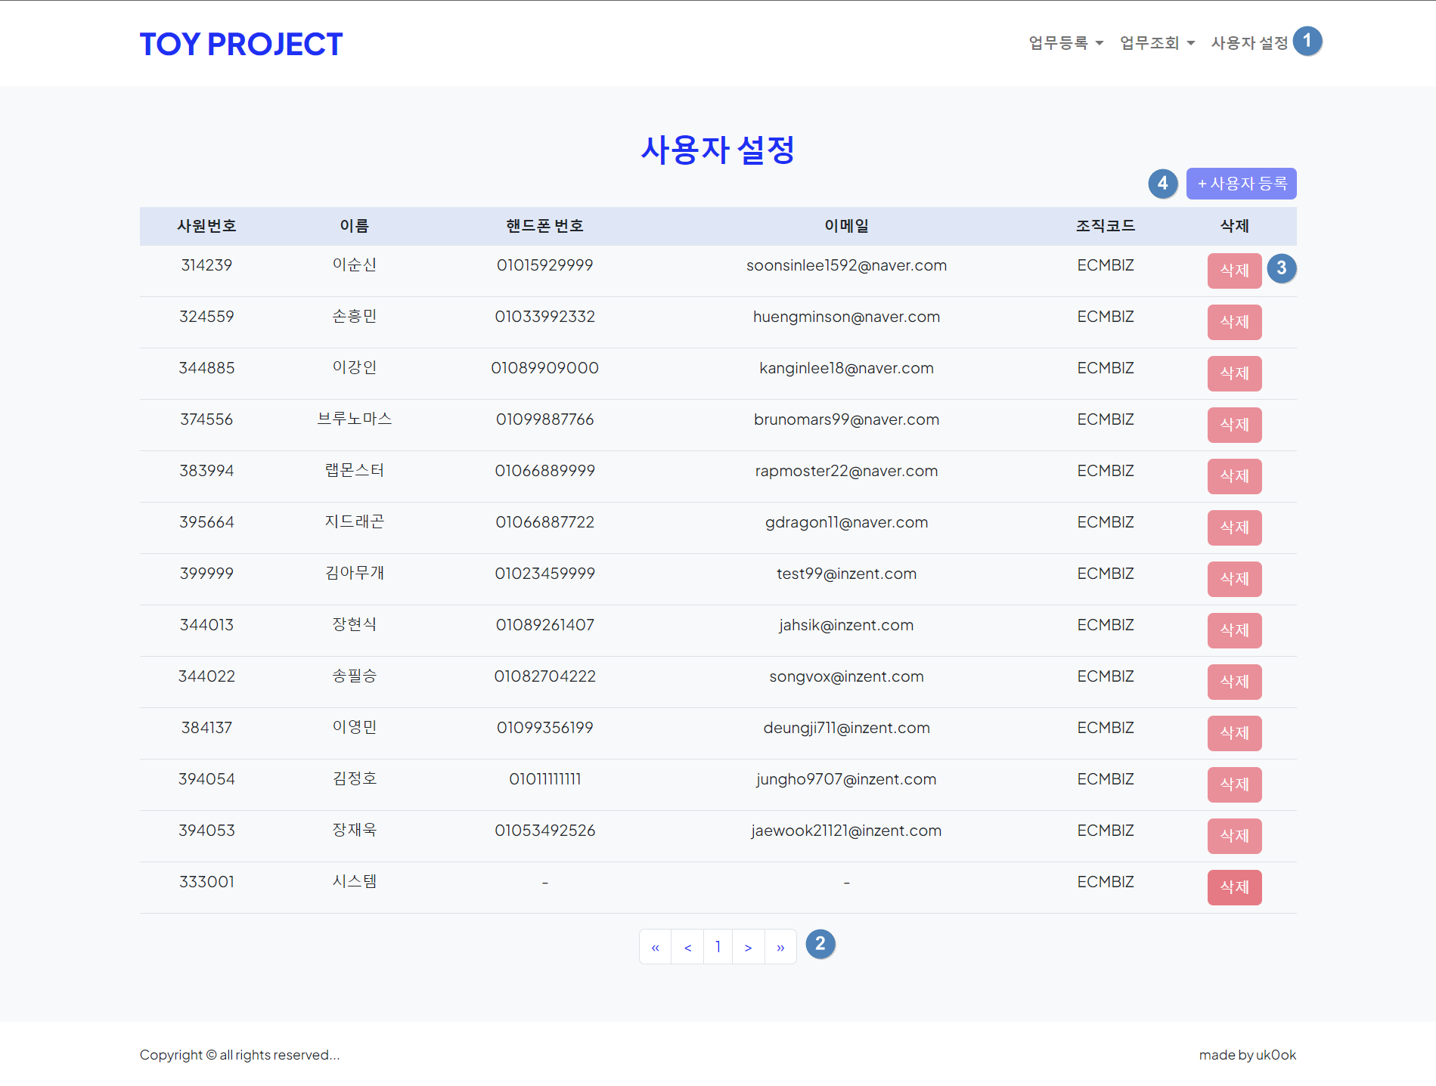
3. 사용자 설정
사용자 설정
사용자 설정 화면
화면설명
사용자 설정 화면 사용방법
① 메뉴에 있는 사용자 설정을 누르면 해당 페이지로 이동한다.
조회는 한 페이지에 15건 씩으로 고정 설정
② 페이징 처리를 한 버튼들이다.
<<, >> : 처음 및 마지막으로 이동하기 위한 버튼
<, > : 5페이지 씩 넘기는 버튼
페이징 버튼은 조회 수에 따라 변한다
③ 삭제 버튼을 누르면 삭제할 것인지 확인하는 confirm창이 뜨며,
확인을 누르면 EMPLOYEE_TB 내에서 해당 ROW 삭제
333001 시스템 사용자는 삭제 버튼이 비활성화 되어 삭제 할 수 없게 만들어 놓음
④ 사용자 등록 버튼을 누르면 사용자 등록을 위한 모달 창이 열린다.
사용자 등록 페이지는 다음 페이지에서 다를 예정

Slide 11
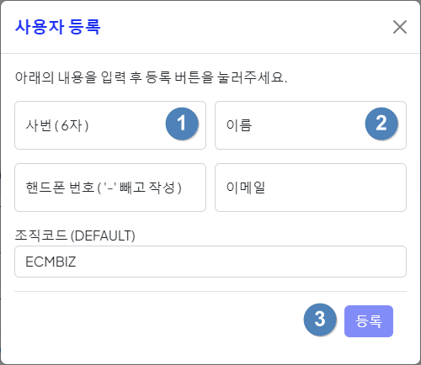
3. 사용자 설정
사용자 설정
사용자 설정 화면 – 사용자 등록
화면설명
사용자 등록 화면 사용방법
사용자 설정 화면의 사용자 등록 버튼을 누르면 해당 모달 창이 열린다.
①, ② 사번, 이름 미입력 후 등록 시 에러가 나고, 핸드폰 번호와 이메일은 선택사항이다.
사번과 이름은 필수 입력사항
③ 등록 버튼을 누르면 모달 창이 닫히면서 사용자 설정 화면이 reload 되면서 새로 등록 한 사용자를 확인 할 수 있다.

